Slide 1

NIM
João Pedro Belloti Góes

Slide 2
Introdução
A História do NIM
O Jogo NIM
A Estratégia criada
UM Algoritmo do NIM: A Máquina jogando

Slide 3


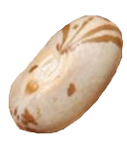
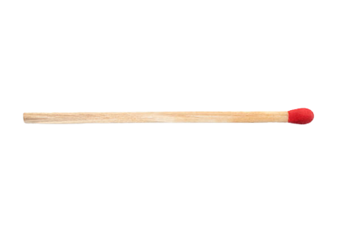
Oque é o Nim?
Moedas de 1 real
Grãos de feijão
Palitos de fósforo

Slide 4
História

Slide 5


Jiǎn-Shízi
Fan-Tan

Slide 6
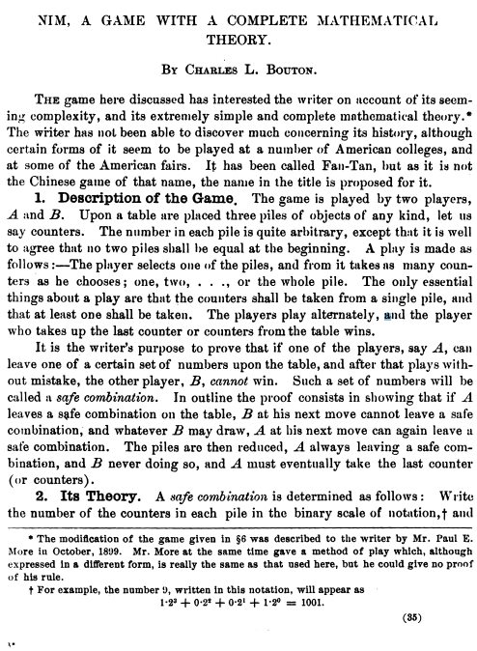
*Charles Leonard Bouton(1869-1922) - Havard
Nim, A Game with a Complete Mathematical Theory
Estratégia para vencer
O artigo de Bouton

Slide 7
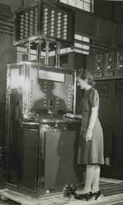
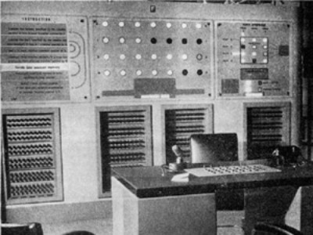
Máquinas jogando NIM
Nimatron - 1940
Nimrod - 1951
Computador

Slide 8
O Jogo

Slide 9
Início do Jogo
Máquina
Jogou
João
Jogou
Máquina
Jogou
João
Jogou
→
→
→
→

Slide 10
TÁ. Mas, como eu venço?
DECIMAL → BINÁRIO
Início da partida:
Máquina:
João:
3 → 011
5 → 101
7 → 111
2 → 010
5 → 101
7 → 111
2 → 010
0 → 000
7 → 111
__________________
__________________
__________________
Máquina:
João:
Máquina:
Final do
jogo
2 → 010
0 → 000
2 → 010
2 → 010
0 → 000
0 → 000
0 → 000
0 → 000
0 → 000
__________________
__________________
__________________

Slide 11
SOME OS ALGARISMOS
CONJUNTO SEGURO?
Início da partida:
Máquina:
João:
223 é impar =
conjunto não seguro
222 é
par =
conjunto seguro
221 é impar =
conjunto não seguro
3 → 011
5 → 101
7 → 111
2 → 010
5 → 101
7 → 111
2 → 010
0 → 000
7 → 111
__________________
__________________
__________________
223
222
221
Máquina:
João:
Máquina:
020 é
par =
conjunto seguro
10 é impar =
conjunto
não
seguro
Final do
jogo
2 → 010
0 → 000
2 → 010
2 → 010
0 → 000
0 → 000
0 → 000
0 → 000
0 → 000
__________________
__________________
__________________
020
010
000

Slide 12
QUALQUER jogo inseguro
Pode ser transformado em seguro?
1 0 1 0 1
0 1 1 1 1
1 0 0 0 1
1 0 0 1 0
1 0 1 0 1
Suponha que tenha uma lacuna impar, se for a coluna escolhida que esta deixando-la inseguro, apenas substituindo o algarismo 1 por 0 ja resolveria, pois eu subtraria -1 á lacuna (quaisquer impar - 1 = par), caso não seja a coluna que esteja transformando em insegura basta somar +1 (quaisquer impar + 1 = par)
1ª
2ª
3ª
4ª
5ª
0 0 1 0 1
0 1 1 1 1
1 0 0 0 1
1 0 0 1 0
1 0 1 0 1
Tomando o exemplo ao lado e a primeira coluna como escolhida, o primeiro algarismo NÃO é o causadoro da lacuna insegura, os causadores seriam nas colunas 3, 4 e 5. Ja que temos que o algarismo não é o causador, basta somar +1 , assim ficando 1 0 1 0 1, deixando a primeira lacuna segura

Slide 13
O Algoritmo

Slide 14
FLUXOGRAMAS
Descreve um processo, uma sequencia de ordens
Pode ser usado para expressar um algortimo
É escrito por forma de figuras conectadas
Ex.: Uma rotina
SIM
SECAR O CABELO
TOMAR BANHO
LAVOU O CABELO?
ACORDAR
IR PARA A ESCOLA
NÃO

Slide 15
Para ficar mais bonito
INICIO
PERGUNTA A QUANTIDADE DE COLUNAS
PERGUNTA O NUMERO DE PALITOS DE CADA COLUNA
COLOCA AS COLUNAS EM ORDEM CRESCENTE
AS COLUNAS COM ZERO PALITOS SÃO ELIMINADAS
PEDE PARA VOCE ESCOLHER CARA OU COROA
DECIDE QUEM COMEÇA NO CARA OU COROA
MOSTRA O INICIO DO JOGO
PUXA UM VALOR ALEATORIO ENTRE ZERO E UM
VOCE ESCOLHEU CARA
A MAQUINA COMEÇA
DEU ZERO = CARA
NÃO
SIM
VOCE COMEÇA E O VALOR DE VARIAVEL “Barreira” é alterado para 1
VOCE ESCOLHEU COROA
DEU UM = COROA
NÃO
A MAQUINA COMEÇA

Slide 16
CRIA UM LOOP, O LOOP QUE SO ACABA SE TODAS AS COLUNAS ZERAREM
ENTÃO “Barreira” FOI ALTERADO, O QUE SIGNIFICA QUE VOCE GANHOU O CARA OU COROA
A MAQUINA PERGUNTA QUANTOS PALITOS VOCE DESEJA RETIRAR
SOMA +1 Á VARIAVEL “Barreira”
A MAQUINA PERGUNTA A COLUNA QUE VOCE DESEJA ALTERRAR
VALOR DE “Barreira”
IGUAL A UM
ENTÃO “Barreira” NÃO FOI ALTERADO, O QUE SIGNIFICA QUE VOCE PERDEU O CARA OU COROA
IGUAL A ZERO

Slide 17
TRANSFORMA AS COLUNAS EM BINARIO COM A FORMATAÇÃO DE 5 CASAS
ATRIBUI VALOR 1 AO TESTADOR_1
A
N
A
L
I
S
E
IGUAL A ZERO
VALOR DO PRIMEIRO ALGARISMO
IGUAL A UM
ATRIBUI VALOR 0 AO TESTADOR_1
COLOCA OS ALGARISMOS DE CADA COLUNA EM UMA LISTA
COM BASE NOS VALORES DAS CHAVES ATRIBUI VALORES AOS TESTADORES
REALIZA ESSE PROCESSO COM OS 5 ALGARISMOS
ANALISA A CHAVE DE CADA ALGARISMO
CRIA 5 VARIAVEIS DE TESTE, CADA UMA RESPONSAVEL POR UM ALGARISMO
TRANSFORMA O NUMERO BINARIO ACHADO EM DECIMAL

Slide 18
NUMERO QUE SATISFAZ MENOR QUE O ORIGINAL
REALIZA O PROCESSO ATE A QUINTA COLUNA, ONDE A CERTEZA QUE ALGUM NUMERO FUNCIONARA
MAQUINA PASSA PARA A SEGUNDA COLUNA
NÃO
SIM
MAQUINA JOGA COM O NUMERO ENCONTRADO
VEZ DO JOGADOR

Slide 19






Link do projeto
Link para o jogo

Slide 20
NIM
João Pedro Belloti Góes
Prof. Juniano Vergna Vieira
21/08/22

